Slide 1
Раздел 8.2A:
Квадратные уравнения
Тема урока:
Решение неполных квадратных уравнений

Slide 2
Цель обучения:
8.2.2.2
различать виды квадратных уравнений

Slide 3
Цель урока:
Знать виды неполных квадратных уравнений.
Уметь решать неполные квадратные уравнения

Slide 4
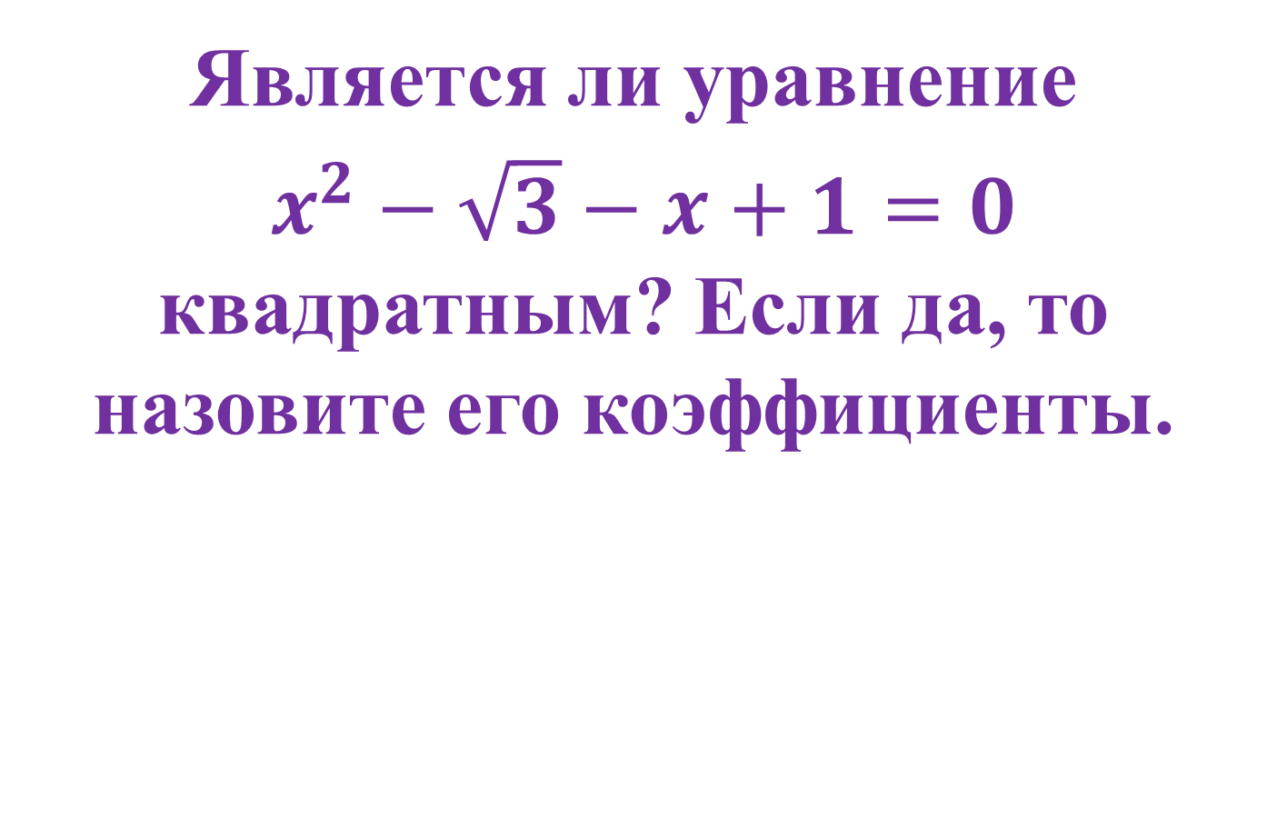
Является ли уравнение
$x^{2}−\sqrt{3}−x+1=0$ квадратным? Если да, то назовите его коэффициенты.

Slide 5
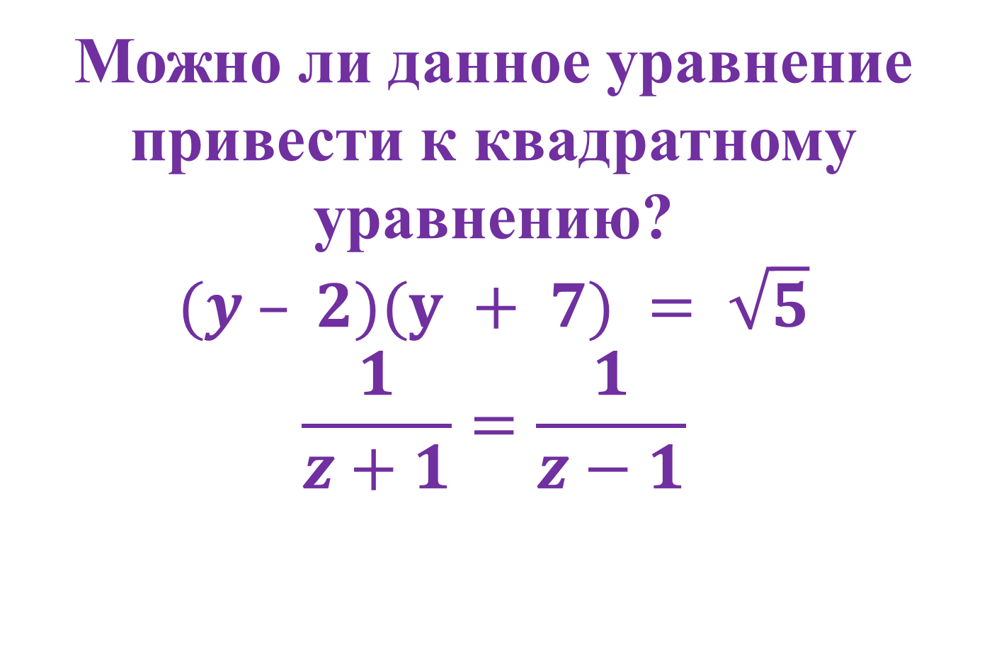
Можно ли данное уравнение привести к квадратному уравнению?
$$(y – 2)(y + 7) = \sqrt{5}$$
$$\frac{1}{z+1}=\frac{1}{z−1}$$

Slide 6
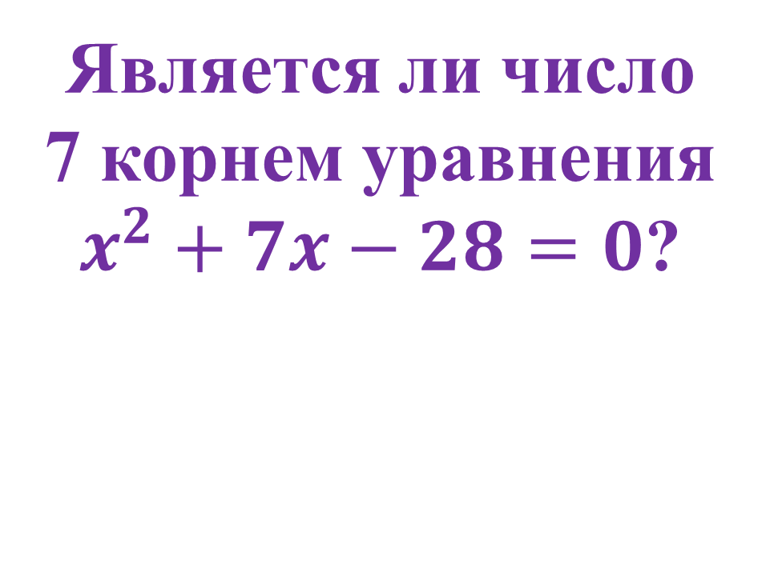
Является ли число 7 корнем уравнения $x^{2}+7x−28=0$?

Slide 7
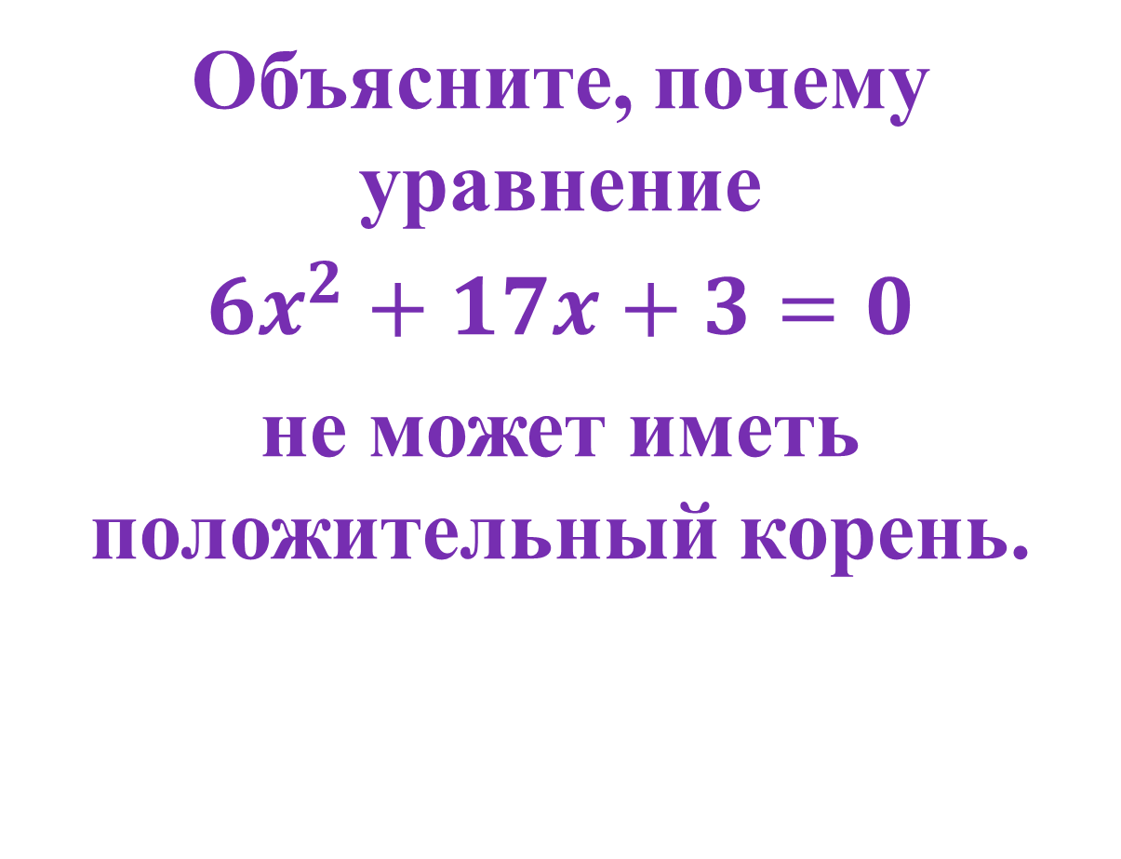
Объясните, почему уравнение
${6x}^{2}+17x+3=0$
не может иметь положительный корень.

Slide 8
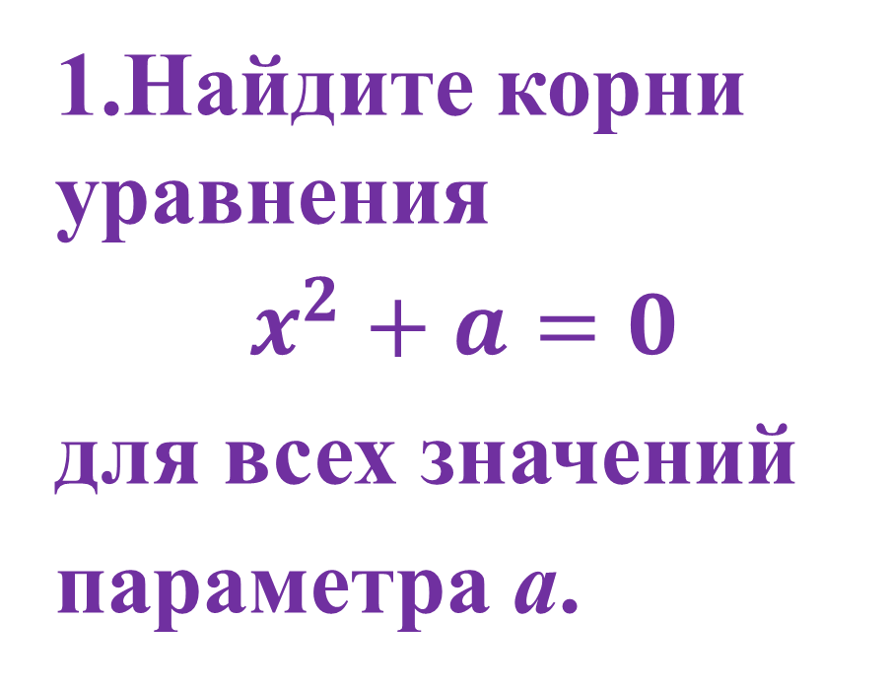
1.Найдите корни уравнения
$x^{2}+a=0$
для всех значений
параметра а.

Slide 9
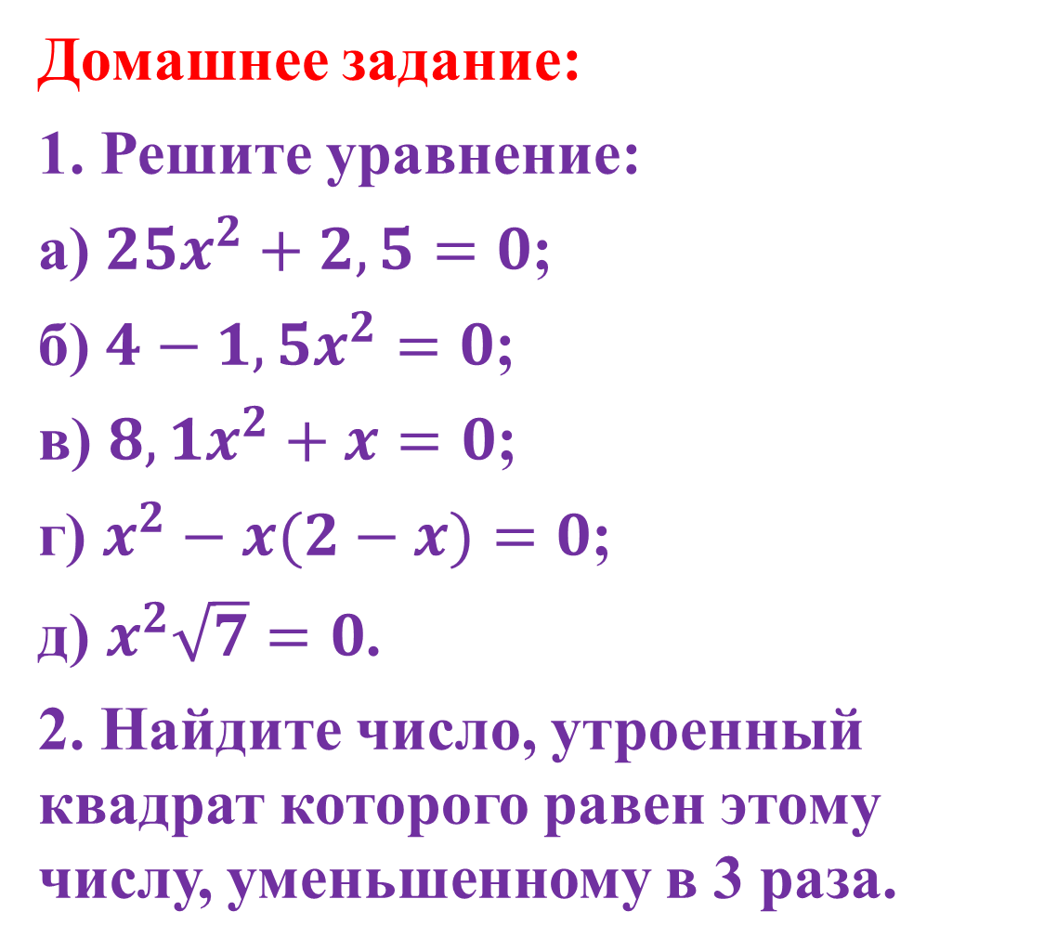
Домашнее задание:
1. Решите уравнение:
а) $25x^{2}+2,5=0$ ;
б) $4−1,5x^{2}=0$ ;
в) $8,1x^{2}+x=0$;
г) $x^{2}−x(2−x)=0$ ;
д) $x^{2}\sqrt{7}=0$.
2. Найдите число, утроенный квадрат которого равен этому числу, уменьшенному в 3 раза.

Slide 10
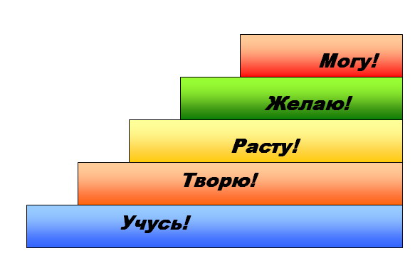
Лестница успеха

